Slide 1
Основы алгоритмизации
Циклические алгоритмы
Цикл с постусловием

Slide 2
Циклы
Циклический алгоритм – это алгоритм, в котором одна и та же последовательность команд (тело цикла) повторяется несколько раз в зависимости от некоторого условия.
Цикл с постусловием (цикл «ДО») –
повторение тела цикла
до выполнения условия окончания цикла
Начало
Алгоритмический язык (КуМир):
нц
<тело цикла>
кц при <условие>
Тело
цикла
да
Условие
нет
Конец

Slide 3
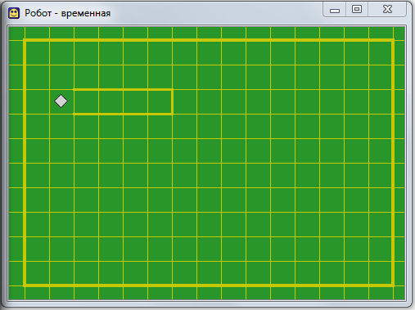
Задача. Правее Робота расположен коридор неизвестной длины. Робот должен закрасить все клетки этого коридора и вернуться в исходное положение.
использовать Робот
алг Коридор
нач
. нц
. . вправо
. . закрасить
. кц при справа стена
. нц
. . влево
. кц при сверху свободно и снизу свободно
кон
Демонстрация
Можно ли упростить условие во втором цикле?

Slide 4
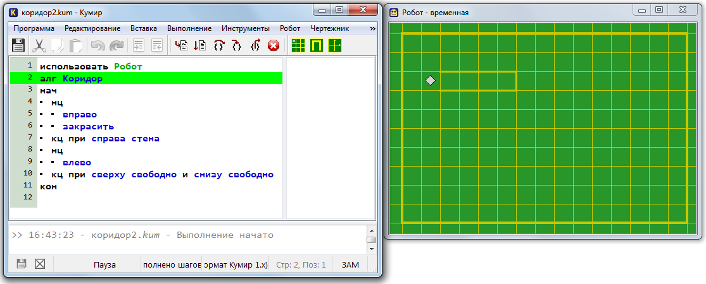
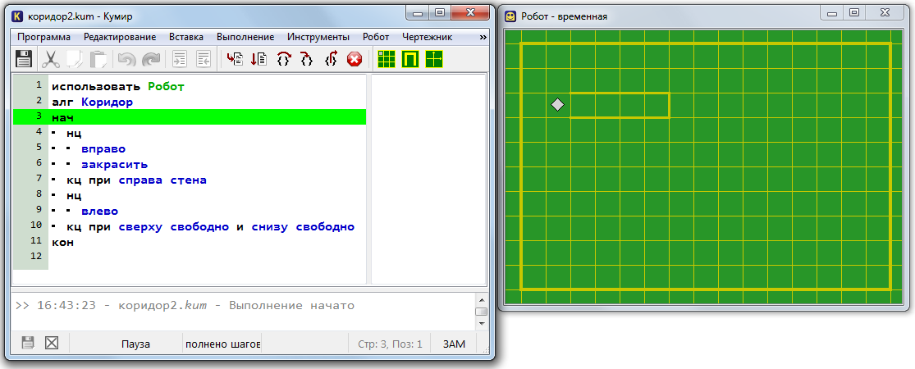
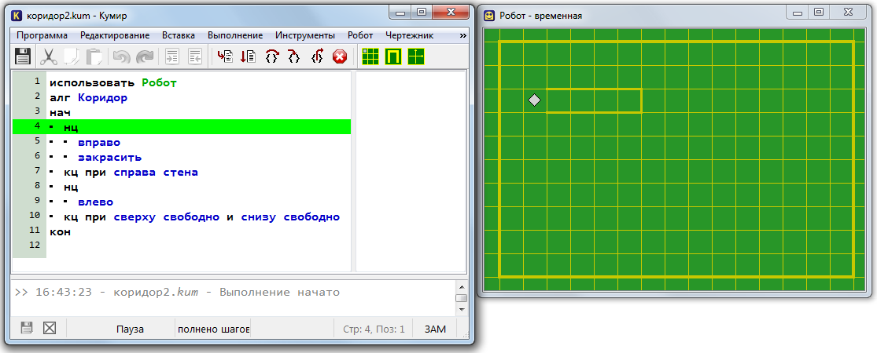
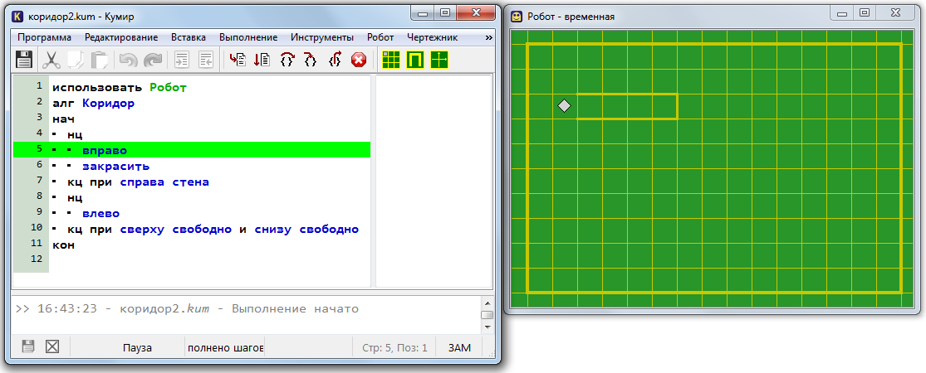
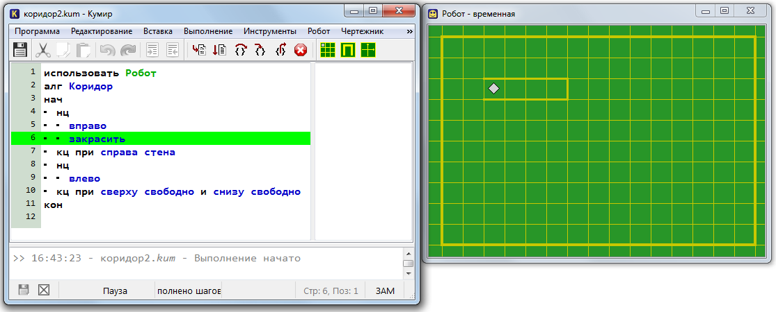
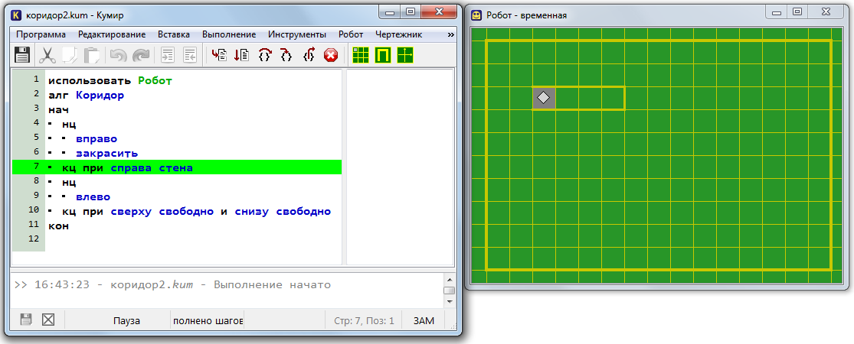
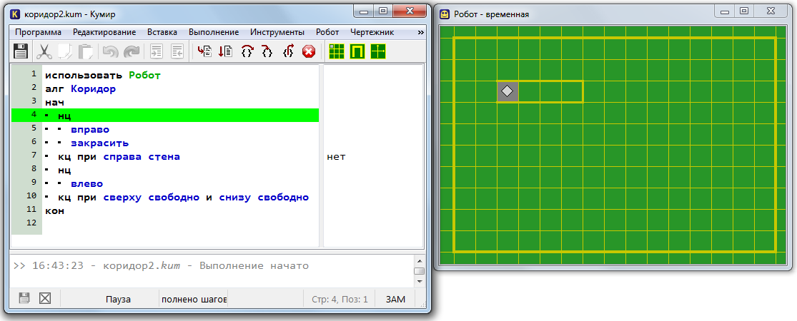



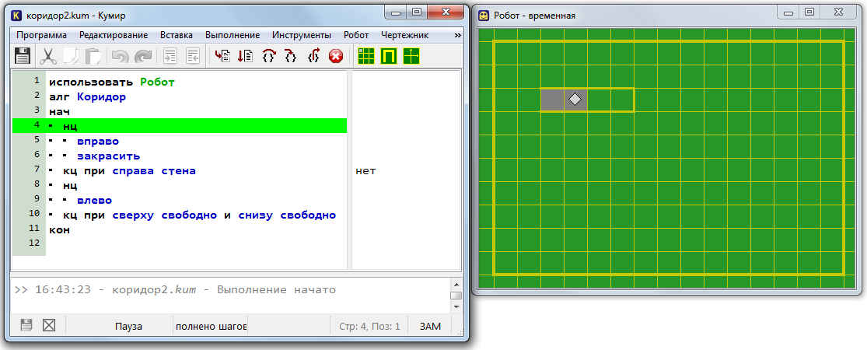


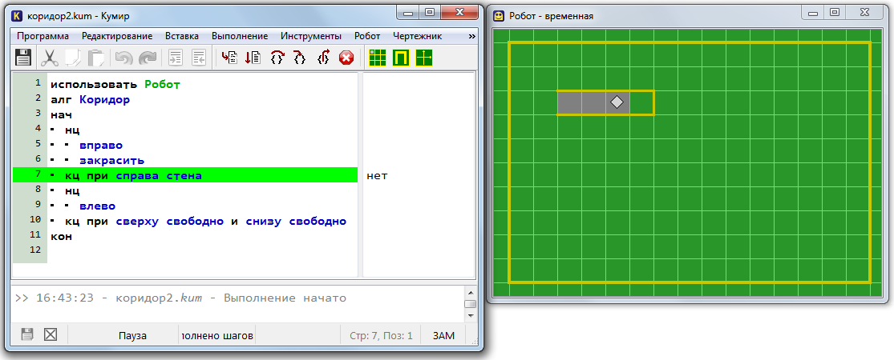
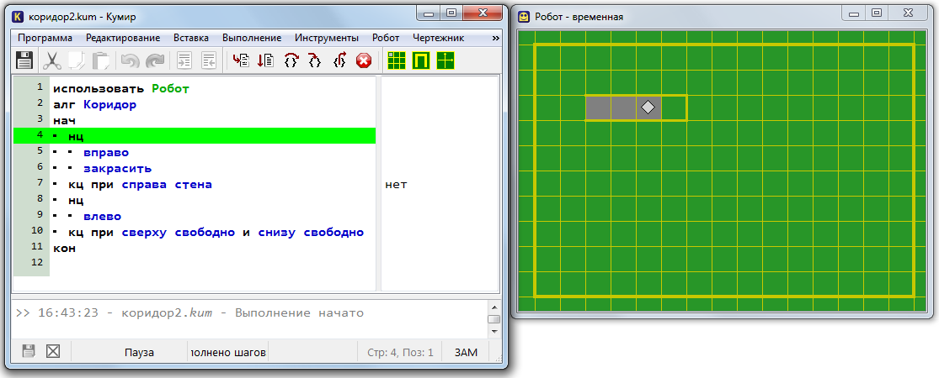



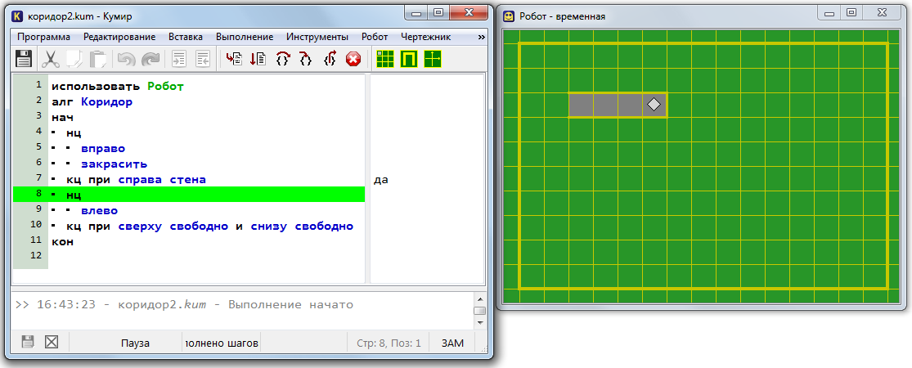
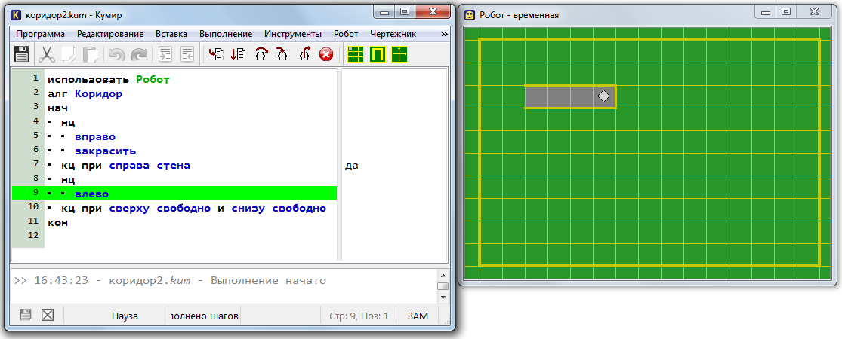
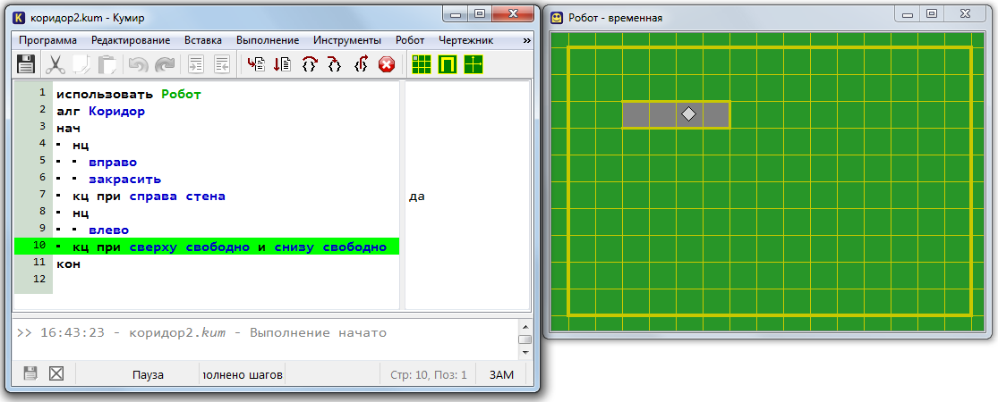


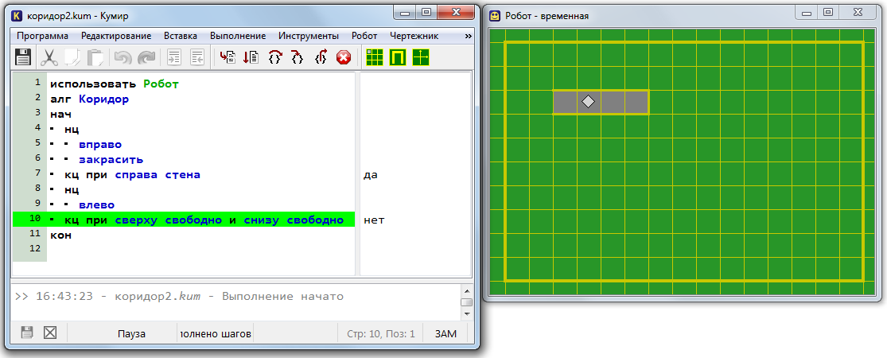






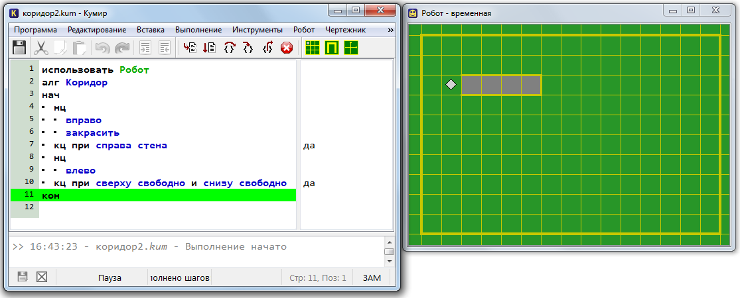
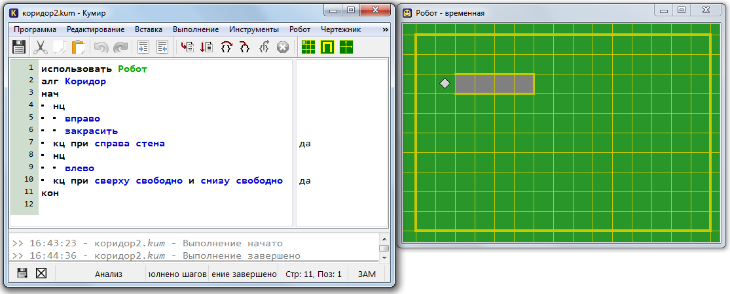
Задача. Правее Робота расположен коридор неизвестной длины. Робот должен закрасить все клетки этого коридора и вернуться в исходное положение.
Щелчок – шаг алгоритма

Slide 5
Задача. Лыжник в первый день тренировок пробежал 10 км.
Каждый следующий день он увеличивал пройденное расстояние
на 10% от пройденного в предыдущий день. При достижении 25 км увеличение дистанции должно прекратиться. В какой день он пробежит больше 25 км?
начало
алг Тренировка
нач цел д, вещ р
. д:=1
. р:=10
. нц
. . д:=д+1
. . р:=р+0.1*р
. кц при р>=25
. вывод "25 км будет с ", д, " дня"
кон
д := 1
р := 10
д := д+1
р:=р+0,1*р
р ≥ 25
нет
да
вывод д
конец
25 км будет с 11 дня

Slide 6
Задача. Дан алгоритм вычисления степеней числа 2. Составьте таблицу значений переменных этого алгоритма при x = 0, 1, 2, 3.
Шаг алго-ритма | Переменная |  | Условие x > 3
 | x | y
1
2
3
4
5
6
7
8
9
10
11
12
13
17
начало
-
-
0
x := 0
1
y := 1
1
2
вывод x, y
1 > 3 (Нет)
0 1
x := x+1
y:=y*2
x > 3
нет
да
конец

Slide 7
Задача. Дан алгоритм вычисления степеней числа 2. Составьте таблицу значений переменных этого алгоритма при x = 0, 1, 2, 3.
Шаг алго-ритма | Переменная |  | Условие x > 3
 | x | y
1
2
3
4
5
6
7
8
9
10
11
12
13
17
начало
0
-
x := 0
1
y := 1
1
2
вывод x, y
1 > 3 (Нет)
0 1
1 2
2
x := x+1
4
y:=y*2
2 > 3 (Нет)
x > 3
нет
да
конец

Slide 8
Задача. Дан алгоритм вычисления степеней числа 2. Составьте таблицу значений переменных этого алгоритма при x = 0, 1, 2, 3.
Шаг алго-ритма | Переменная |  | Условие x > 3
 | x | y
1
2
3
4
5
6
7
8
9
10
11
12
13
17
начало
0
-
x := 0
1
y := 1
1
2
вывод x, y
1 > 3 (Нет)
0 1
1 2
2 4
2
x := x+1
4
y:=y*2
2 > 3 (Нет)
3
x > 3
нет
8
да
3 > 3 (Нет)
конец

Slide 9
Задача. Дан алгоритм вычисления степеней числа 2. Составьте таблицу значений переменных этого алгоритма при x = 0, 1, 2, 3.
Шаг алго-ритма | Переменная |  | Условие x > 3
 | x | y
1
2
3
4
5
6
7
8
9
10
11
12
13
17
начало
0
-
x := 0
1
y := 1
1
2
вывод x, y
1 > 3 (Нет)
0 1
1 2
2 4
3 8
2
x := x+1
4
y:=y*2
2 > 3 (Нет)
3
x > 3
нет
8
да
3 > 3 (Нет)
конец
4
16
4 > 3 (Да)

Slide 10
Задача. Дан алгоритм вычисления степеней числа 2. Составьте программу на языке КУМИР при x = 0, 1, 2, …,5.
начало
алг Цикл ДО
нач
. цел x, y
. x:=0
. y:=1
. нц
. . вывод x, ' ', y, нс
. . x:=x+1
. . y:=y*2
. кц при x>5
кон
x := 0
y := 1
вывод x, y
x := x+1
y:=y*2
x > 5
нет
да
0 1
1 2
2 4
3 8
4 16
5 32
конец

